Slide 1
SAMSUNG INNOVATIVE ACADEMY
14 апреля в Казахском национальном университете им. Аль-Фараби был заключен Меморандум о сотрудничестве по проекту «Инновационная академия Samsung» между Samsung Electronics Central Eurasia LLP, Казахским национальным университетом им. Аль-Фараби и Центрально-Азиатским технико-экономическим колледжем .

Slide 2
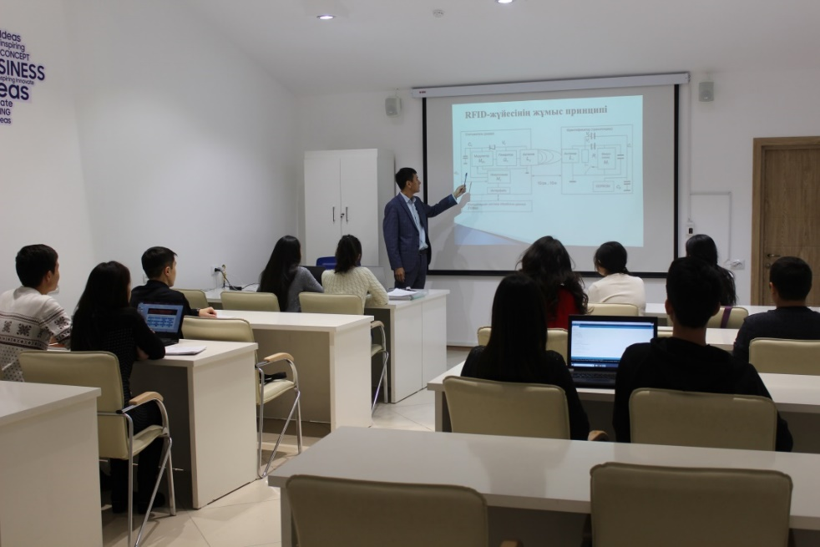
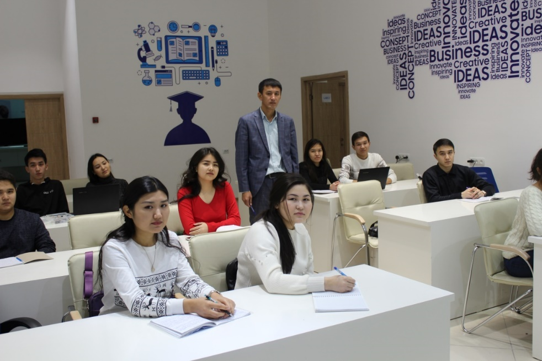
2. В ИА Samsung представлены самые последние модели электронных устройств Samsung.
Студенты КазНУ могут тестировать принцип работы своих разработок на современных мобильных и телевизионных устройствах Samsung и демонстрируются лучшие работы студентов.
Также могут:
создавать беспроводные модули управления и мониторинга, тестировать передачу информации между электронными устройствами;
тестировать свои приложении для системы Android;
создавать беспроводные сети в различных топологии с использованием цифровых устройств Samsung;
тестировать передачу информации различного формата между цифровыми устройствами Samsung.

Slide 3
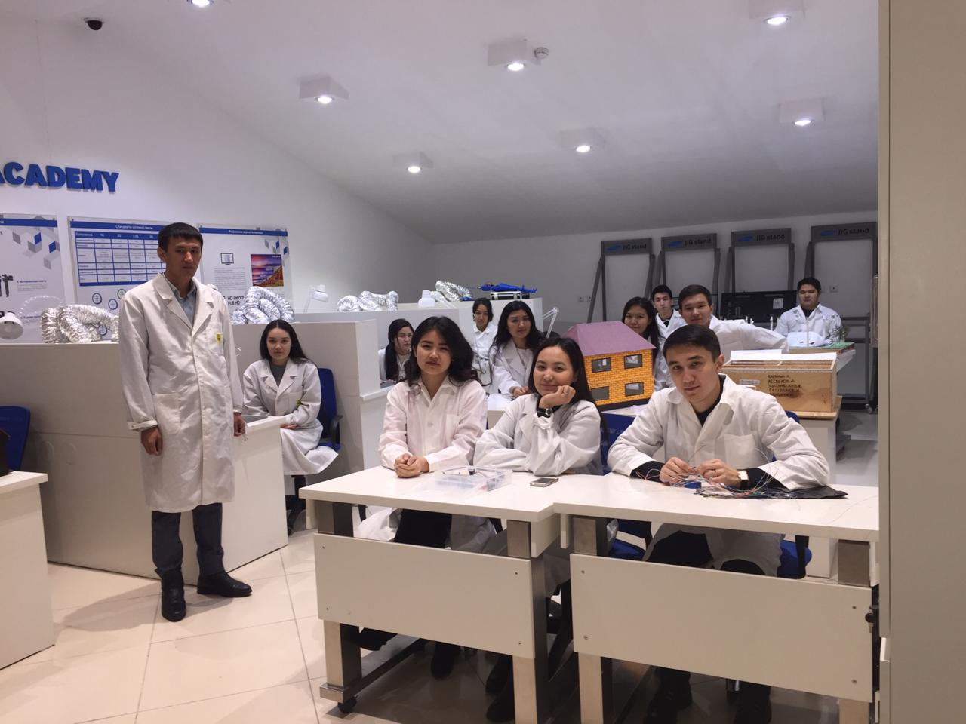
4. Лаборатория электронных устройств.
Здесь представлены все необходимые оборудования для изучения, тестирования и разработки цифровых устройств.
Студенты проводят лабораторные занятие по мобильной связи, технологии беспроводной связи и сетевым технологиям. Также студенты проводят эксперименты с применением технологии бесвроводной связи, таких как, Bluetooth, ZigBee, RFID, NRF, LORA и GSM/GPRS.
В лаборатории проводятся работы, связанные с умными интеллектуальными системами, как системы дистанционного мониторинга и управления умного обьекта.
А также, проводятся кружки «Smart system» и «Цифровые технологии»

Slide 4
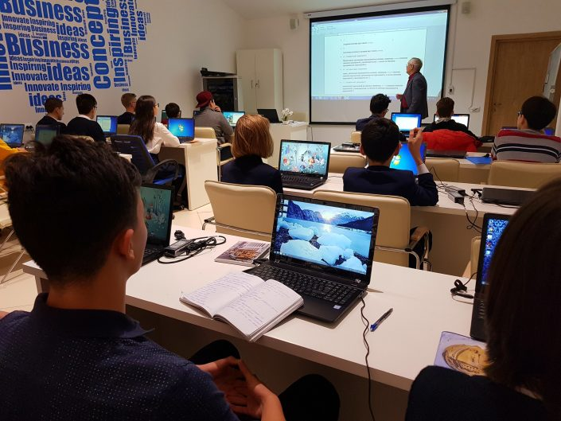
Занятия в IA Samsung
В IA Samsung проходит школа программирования Samsung Coding Lab проводится занятие для учащихся школ и колледжей по программированию. Все занятия бесплатно за счет компании Самсунг. Здесь участники могут приобрести такие навыки, как: программирование на языке Java, создание приложений для платформы Android, введение в объектно-ориентированное программирование, алгоритмы и структуры данных языка Java, основы разработки серверной части в мобильных приложениях, основы компьютерной графики и дизайна и т.д. Учащиеся, прошедшие полный курс программирования получают сертификаты.

Slide 5
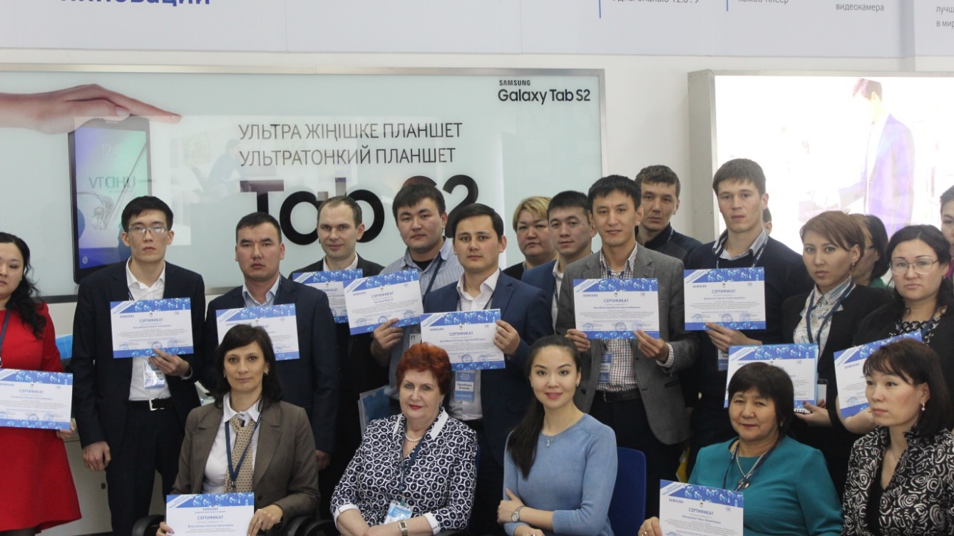
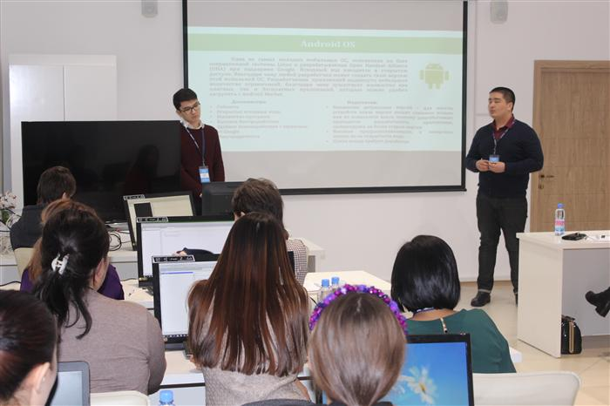
Тренинг в IA Samsung
Ежегодно компания Самсунг организовывает семинар-тренинги для преподавателей, магистрантов и студентов по разработке мобильных приложении, сервису телевизоров, промышленных кондиционеров, мобильных телефонов и принтеров, а также по IT – технологий.

Slide 6
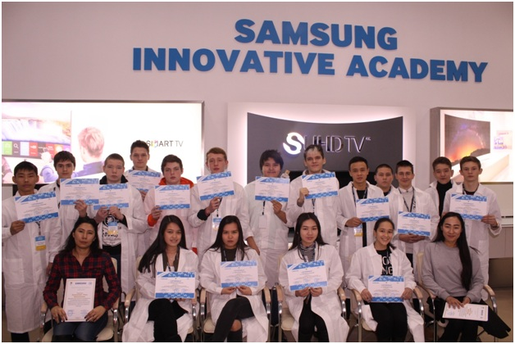
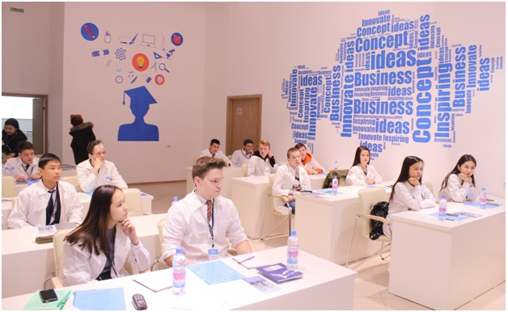
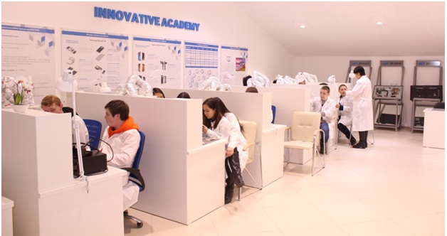
Тренинг в IA Samsung

Slide 7
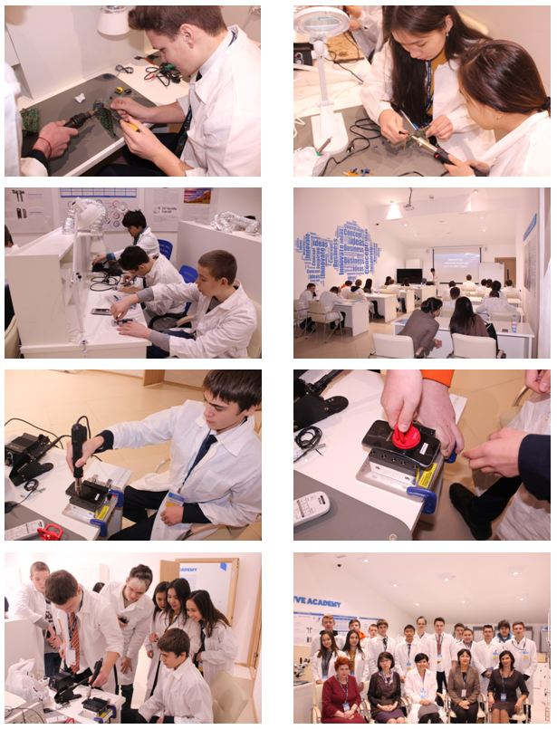

Slide 8
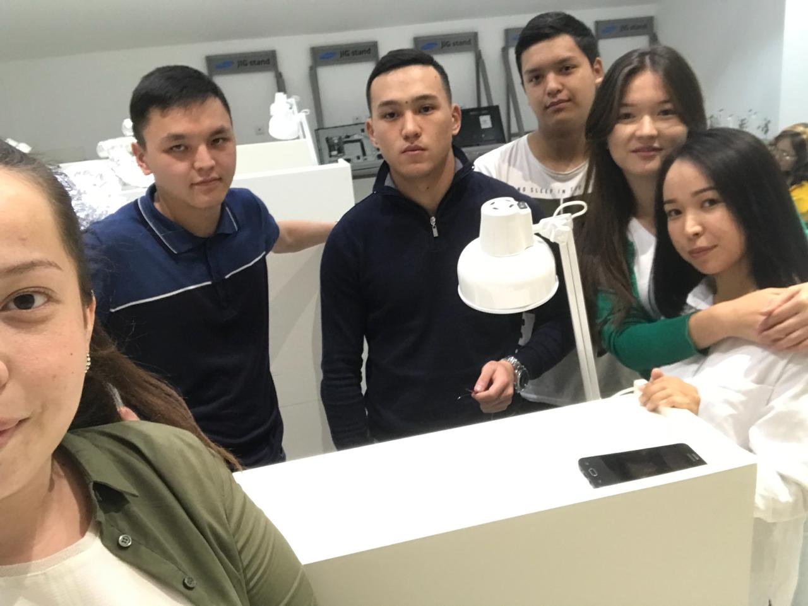
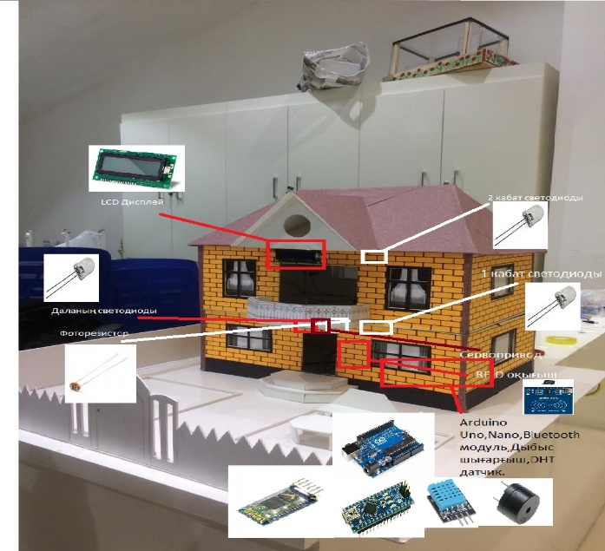
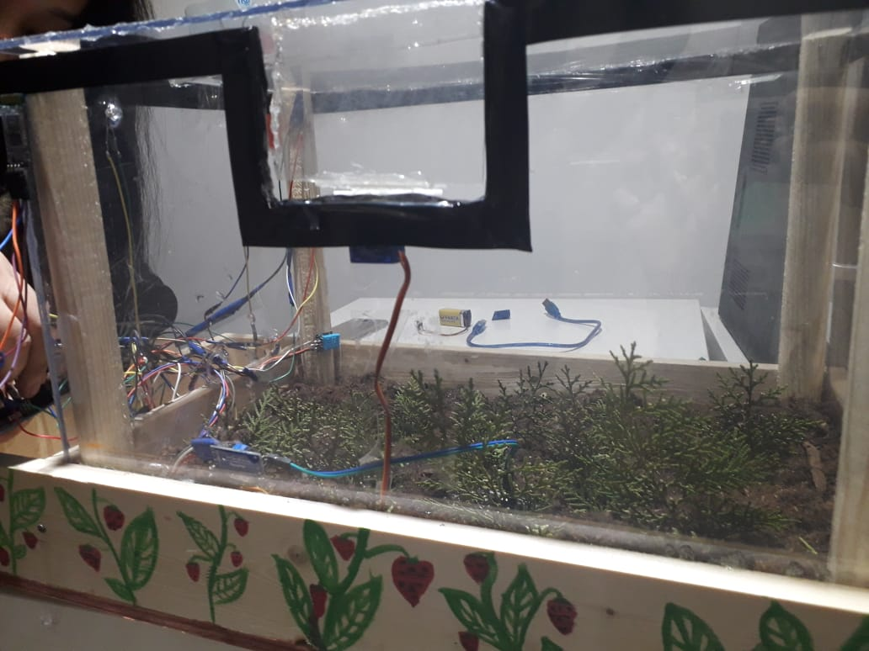
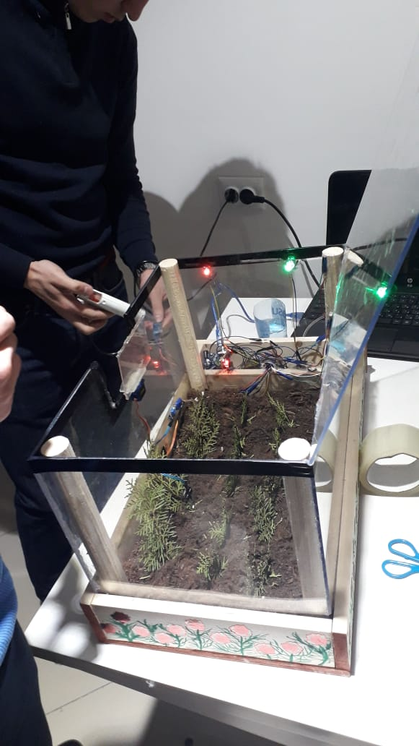
Кружок “Smart system”
Студенты КазНУ им. аль-Фараби занимаются разработкой современных Smart систем и проектируют их с применением устройств IoT.

